Slide 1
ANÁLISIS DIMENSIONAL

Slide 2
El análisis dimensional es una herramienta conceptual muy utilizada en la física, la química y la ingeniería para ganar comprensión de fenómenos que involucran una combinación de diferentes cantidades físicas. Es además, rutinariamente utilizada para verificar relaciones y cálculos, así como para construir hipótesis razonables sobre situaciones complejas, que puedan ser verificadas experimentalmente.

Slide 3
Dimensión
En el lenguaje de la vida diaria se usa la palabra dimensión como sinónimo de tamaño o medida; aunque ocasionalmente la empleamos en tal sentido, queremos atribuirle ahora un significado más preciso para su uso en Física.
Introduciremos el concepto de dimensión física para referirnos a una cualidad intrínseca de la cantidad física que es independiente de la forma en que se expresa o valora dicha cantidad física.

Slide 4
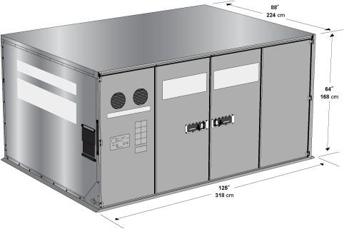
Ejemplo: largo, ancho y alto de un conteiner

Slide 5
Ejemplo: área (base) y volumen de un conteiner

Slide 6
Es posible expresar las dimensiones de todas las cantidades físicas en termino de las dimensiones de algunas cantidades como:
Tiempo
Longitud
Masa
Carga eléctrica
Temperatura
Cantidad de substancia

Slide 7
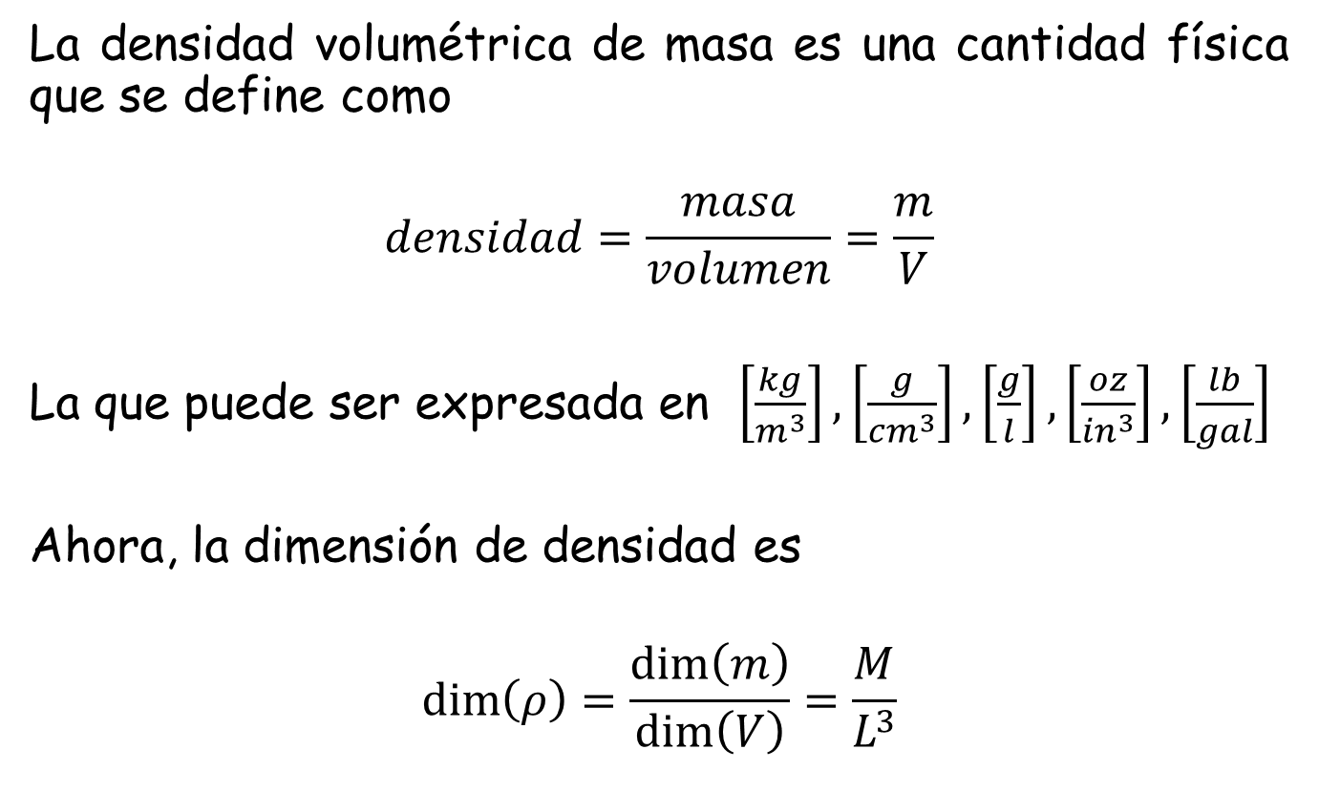
Ejemplo: Densidad de masa
La densidad volumétrica de masa es una cantidad física que se define como
$$densidad=\frac{masa}{volumen}=\frac{m}{V}$$
La que puede ser expresada en $\left[\frac{kg}{m^{3}}\right],\left[\frac{g}{{cm}^{3}}\right],\left[\frac{g}{l}\right],\left[\frac{oz}{{in}^{3}}\right],\left[\frac{lb}{gal}\right]$
Ahora, la dimensión de densidad es
$$\dim\left(ρ\right)=\frac{\dim\left(m\right)}{\dim\left(V\right)}=\frac{M}{L^{3}}$$

Slide 8
Ejemplo: dimensión de un número puro
Un número puro no tiene dimensión física y convendremos en anotar
dim(numero) = 1

Slide 9
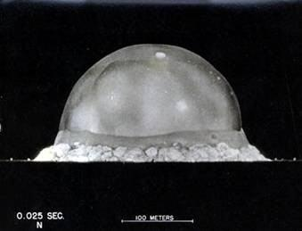
Motivación
A mediados de 1945, en una mañana diáfana, ocurrió en Nuevo México (cerca de los Álamos) un hecho que conmociono al mundo. La explosión de la primera bomba atómica. Con posterioridad aparecerían en la revista Life algunas fotos de la filmación del suceso.
En lo que seria uno de los logros más espectaculares del análisis dimensional, G. I. Taylor calculo la energía E de la bomba; hasta ese momento, un secreto celosamente guardado.
El razonamiento es sencillo. Consideramos que una bomba atómica libera una energía (E) que en su mayor parte se transforma en energía cinética. Considerando despreciable la densidad dentro del casquete esférico producido por la explosión (en comparación con la del aire fuera de este) y la presión atmosférica por razones similares, llegamos a la conclusión de que el radio de crecimiento de la esfera es función del tiempo desde el inicio de la explosión, la energía liberada y la densidad del aire

Slide 10
¿Podría repetir la hazaña de Taylor y determinar la energía liberada en la primera explosión nuclear ?

Slide 11
Efectuar un análisis dimensional, significa establecer una ecuación que permita determinar si existe compatibilidad dimensional entre dos expresiones que se comparan mediante el símbolo de proporcionalidad “∝”.
Al efectuar el análisis dimensional, al sumar o restar dos cantidades, éstas deben tener las mismas dimensiones, pero al dividirlas o multiplicarlas, las unidades asociadas a ellas deben generar (al operarlas) unidades de igual dimensión. Por ejemplo:

Slide 12
Se puede apreciar que las unidades resultantes en ambos miembros de la relación son iguales, pero en el segundo miembro, cada elemento, por sí sólo, no tiene unidades iguales. Lo mismo sucede en:

Slide 13
Ejemplo: “La frecuencia (f[1/s]) de oscilación de una cuerda depende de: la longitud (d[m]) de la cuerda, la fuerza (F[kg·m/s²]) a la cual se encuentra sometida y la densidad volumétrica de masa (ρ[kg/m³]).
Determinar, aplicando el análisis dimensional, la dependencia entre las variables.
Solución:
i) Escribir las unidades de medida de cada elemento y sus correspondientes dimensiones:
MAGNITUD UNIDAD DIMENSIÓN
Longitud : d[m] ➔ dim(d) =L
Fuerza : F[kg m/s²] ➔ dim(F)=M L T⁻²
Densidad : ρ[kg /m³] ➔ dim(ρ) = M L⁻³
Frecuencia : f[1/s] ➔ dim(f) = T⁻¹

Slide 14
ii) Plantear la proporcionalidad:
f ∝ dª F^{b} ρ^{c}
donde: “a”, “b” y “c” son las incógnitas que permitirán encontrar la equivalencia.
iii) Escribir la ecuación dimensional (en la que se cambia el símbolo “alfa” por el “igual”):
Dim(f) = [dim(d)]ª [dim(F)]^{b} [dim(ρ)]^{c}

Slide 15
iv) Escribir las dimensiones en la ecuación dimensional:
dim(d)=L dim(F)=MLT⁻²
dim(ρ)=ML⁻³ dim(f)=T⁻¹
T⁻¹ = Lª (MLT⁻²)^{b} (ML⁻³)^{c}
v) Para resolver la ecuación exponencial, agregar en el primer miembro de ella, los factores que faltan (M y L); agregar L⁰ y M⁰ equivale a multiplicar por “1”, con lo cual no se altera la expresión original.
L⁰ M⁰ T⁻¹ = L^{a+b-3c} M^{b+c} T^{-2b}

Slide 16
Desde donde se obtiene el sistema de ecuaciones:
De (3) se obtiene b = ½
Reemplazándolo en (2) se obtiene c = -1/2
Reemplazando todo en (3), se obtiene a = -2.

Slide 17
Finalmente, la relación entre las variables es:
lo que se puede escribir:
Si desea escribir una “ecuación”, debe agregar una constante de proporcionalidad “k”, la cual, puede determinarse por las condiciones de contorno del problema o experimentalmente.
k = constante

Slide 18
Ejercicios
Para cada ejercicio:
Escriba los datos entregados con sus respectivas unidades y dimensiones.
Escriba la relación de proporcionalidad entre las variables y su correspondiente ecuación dimensional.
Desarrolle usando el análisis dimensional.
Escriba la relación de proporcionalidad para las variables dadas.
Escriba una posible ecuación de equivalencia.

Slide 19
  1. El período “T” de las oscilaciones pequeñas de un péndulo depende de su longitud “l” y del valor de la aceleración de la gravedad “g” donde ésta oscile. Usando el análisis dimensional, encuentre la dependencia entre las variables. Considere las siguientes unidades para las magnitudes indicadas: T[s]; l[m] y g[m/s²].

Slide 20
2. Un cuerpo de masa “m[kg]” se mueve a lo largo de una circunferencia de radio “r[m]” con rapidez constante “v[m/s]”, mediante la acción de una fuerza constante en magnitud denominada fuerza centrípeta “F[kg·m/s²]”. A través del análisis dimensional, encuentre la dependencia de F con m, r y v

Slide 21
  TAREA
  Efectuando un análisis dimensional, determine la relación existente entre F[s³/m²] con las variables: J[m s], t[kg s] y h[s²/kg²].

